Slide 1
Детерміновані алгоритми для вирішення задач оптимізації
Лекція 3

Slide 2
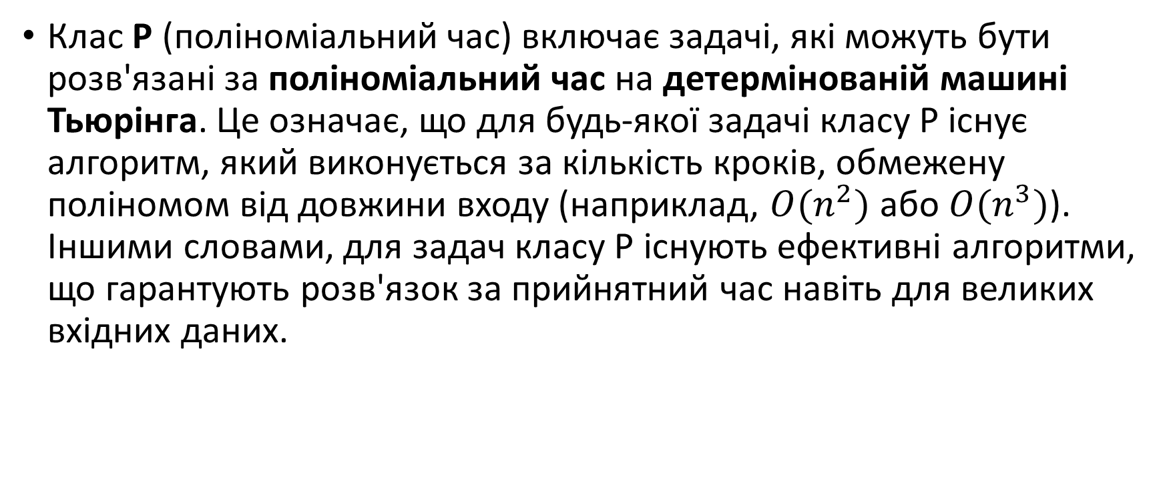
Клас P
Клас P (поліноміальний час) включає задачі, які можуть бути розв'язані за поліноміальний час на детермінованій машині Тьюрінга. Це означає, що для будь-якої задачі класу P існує алгоритм, який виконується за кількість кроків, обмежену поліномом від довжини входу (наприклад, $O(n^{2})$ або $O(n^{3})$). Іншими словами, для задач класу P існують ефективні алгоритми, що гарантують розв'язок за прийнятний час навіть для великих вхідних даних.

Slide 3

Приклади задач P:
Сортування масиву:
def bubble_sort(arr):
n = len(arr)
for i in range(n - 1):
for j in range(n - 1 - i):
if arr[j] > arr[j + 1]:
arr[j], arr[j + 1] = arr[j + 1], arr[j]
return arr
Маємо n*(n-1)/2 = $O(n^{2})$ обмінів

Slide 4
QUICKSORT
def quicksort(arr):
if len(arr) <= 1:
return arr
else:
pivot = arr[len(arr) // 2] # Вибираємо опорний елемент
# Поділяємо масив на менші, рівні та більші за опорний елементи
left = [x for x in arr if x < pivot]
middle = [x for x in arr if x == pivot]
right = [x for x in arr if x > pivot]
# Рекурсивно сортуємо частини і об'єднуємо
return quicksort(left) + middle + quicksort(right)
Маємо O(n log n) порівнянь в середньому

Slide 5
Інші алгоритми складності Р
Пошук в невідсортованій послідовності
Перемноження матриць
Розвязання системи СЛАР
Знаходження найкоротшого шляху в графі (алгоритми Дейкстри, Форда і т.п.).
Додавання 2 чисел (?), множення(?), ділення(?)
Перевірка на простоту натурального числа

Slide 6
NP-повні задачі
NP-повні задачі — такі задачі належать до класу NP, і для них немає відомих детермінованих поліноміальних алгоритмів
Задача комівояжера (TSP) (при пошуку оптимального шляху).
Задача про рюкзак (Knapsack problem) у версії пошуку оптимального рішення.
3-SAT — задача задоволення булевої формули у кон'юнктивній нормальній формі.
Задача розбиття графа на кліки (Clique problem).
Задача розфарбовування графа (Graph coloring) з обмеженням на кількість кольорів.

Slide 7
NP-складні задачі
Задачі, які не обов’язково належать до класу NP, але є щонайменше такими ж складними, як NP-повні задачі:
Задача підрахунку клік у графі (Counting cliques), де треба визначити кількість клік певного розміру.
Задача ізоморфізму графів для загальних графів, яка включає перевірку, чи існує відповідність між вершинами двох графів.

Slide 8
EXPTIME-задачі (Експоненційної складності)
Гра в шахи: теоретично, знаходження ідеальної стратегії для шахів належить до класу EXPTIME, тому що кількість можливих позицій зростає експоненційно із розміром дошки та кількістю фігур.
Задачі теорії автоматів, такі як перевірка еквівалентності двох детермінованих кінцевих автоматів (DFA).

Slide 9
PSPACE-повні задачі
Займають поліноміальний об'єм пам'яті, але, як правило, мають експоненційну часову складність):
Generalized Geography: гра, в якій гравці по черзі вибирають з'єднані міста на карті. Виграє той, хто змусить опонента не мати доступних ходів. Доведено, що ця задача є PSPACE-повною.
Задача про перевірку істинності логічних формул у пропозиційній логіці (QBF) — узагальнення задачі SAT, де змінні можуть бути як існуючими, так і універсальними (∀ та ∃ квантори).
Складання блоків в тетрісі (Generalized Tetris): якщо уявити нескінченне поле для гри та запитати, чи можна досягти певної конфігурації або уникнути переповнення, ця задача стає PSPACE-повною.

Slide 10
EXPSPACE-задачі
EXPSPACE-задачі потребують експоненційного обсягу пам'яті для розв'язання, тобто пам'яті порядку 2^p(n), де p(n) — поліном від розміру вхідних даних n.
Загальні ігри на повній інформації з експоненціальною кількістю ходів: наприклад, узагальнені варіанти ігор типу шахів або Го на великих дошках. Визначення виграшної стратегії на такій дошці може вимагати експоненціального обсягу пам'яті.
Проблема слова для автоматів: розпізнавання, чи належить певне слово до даної мови, описаної автоматом.
Задача досяжності в багатовимірних графах: наприклад, визначення можливості дійти від однієї вершини до іншої в багатовимірному графі.

Slide 11
Задачі, які точно не розв``язні, або можливо не розв``язні
Задача зупинки (Halting Problem):
задача визначення, чи зупиниться певна комп'ютерна програма
на заданому вхідному наборі.
Проблема розв'язності (Entscheidungsproblem):
запропонована Давидом Гільбертом задача, що стосується побудови алгоритму,
який міг би вирішити будь-яке логічне твердження.
Теорема про нерозв'язність діофантових рівнянь:
за теоремою Матіясевича неможливо створити алгоритм,
який би визначав, чи має діофантове рівняння
(поліном з цілими коефіцієнтами та цілими коренями) хоча б один розв'язок.

Slide 12
Задачі, які точно не розв`язні, або можливо не розв`язні
Задача про розв'язність у теорії груп:
для деяких груп неможливо визначити, чи два елементи еквівалентні в межах групи.
Це доведено як нерозв'язна проблема для загальної теорії.
Задача ізоморфізму графів для загальних графів: груп
хоча для деяких спеціальних випадків задачі ізоморфізму графів є алгоритми,
для загального випадку (особливо у випадках з великими, складними графами)
ця задача може бути нерозв'язною в прийнятний час.
Принцип «тягаря доказу» у формальній системі:
у будь-якій достатньо потужній формальній системі існують твердження,
які не можуть бути ні доведені, ні спростовані в межах цієї системи.

Slide 13
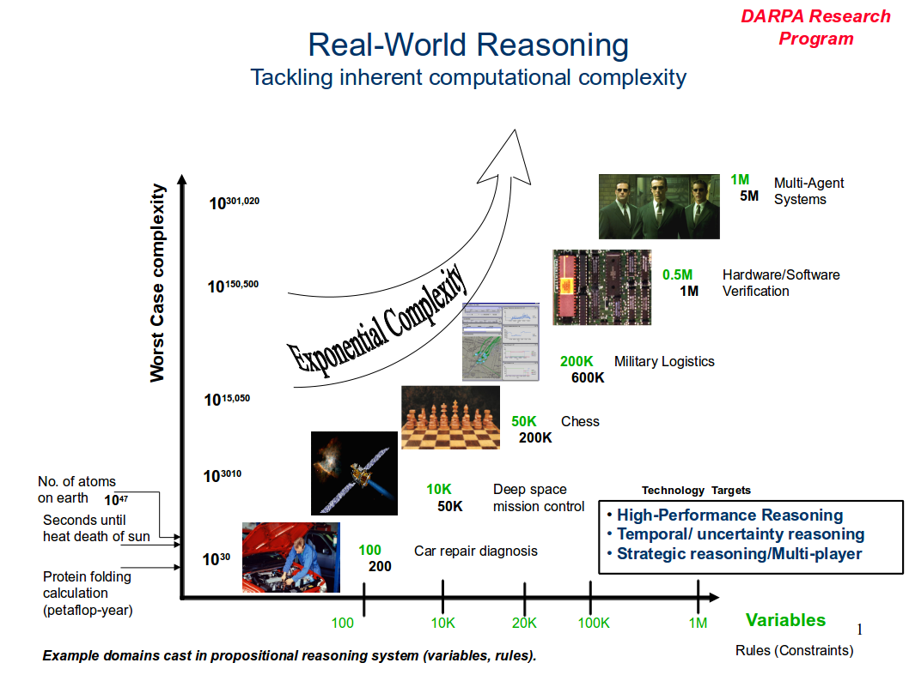

Slide 14
Клас NP
Клас NP (недетермінований поліноміальний час, nondeterministic polynomial time) включає задачі, для яких розв'язок може бути перевірений за поліноміальний час на детермінованій машині Тьюрінга. Іншими словами, якщо нам вже відомий розв'язок задачі NP, ми можемо за поліноміальний час перевірити його коректність. Однак знайти цей розв'язок може бути складно.

Slide 15
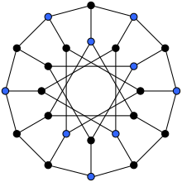
Приклад: Визначити найбільшу підмножину вершин графа, таких що між жодними двома з них немає ребра
Між блакитними вершинами
немає ребер

Slide 16
NP-повні та NP-складні задачі
NP-повні задачі (NP-complete) — це задачі, які є найбільш складними у класі NP.
Якщо розв’язок хоча б однієї NP-повної задачі знайдений за поліноміальний час,
то всі задачі класу NP також можуть бути розв'язані за поліноміальний час.
Тобто кожна з них може бути зведена одна до одної в поліноміальний час.
NP-складні (NP-hard) задачі — це задачі, які щонайменше настільки ж складні,
як NP-повні, але самі не обов'язково належать до NP
(вони можуть не мати розв'язку, який можна перевірити за поліноміальний час).

Slide 17
Співвідношення між P та NP
Одним з найважливіших відкритих питань у теорії обчислювальної складності є питання, чи рівні класи P і NP, тобто P = NP. Якщо виявиться, що P = NP, це означатиме, що для кожної задачі з класу NP існує поліноміальний алгоритм, який може знайти розв'язок так само швидко, як і перевірити його. На сьогодні це питання залишається відкритим, і більшість дослідників вважають, що P ≠ NP, тобто існують задачі, які можна легко перевірити, але дуже важко знайти розв'язок.

Slide 18
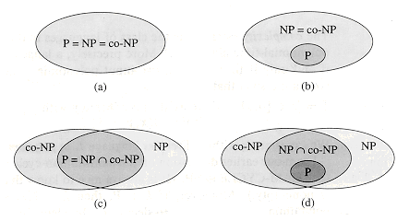
Можливі співвідношення

Slide 19
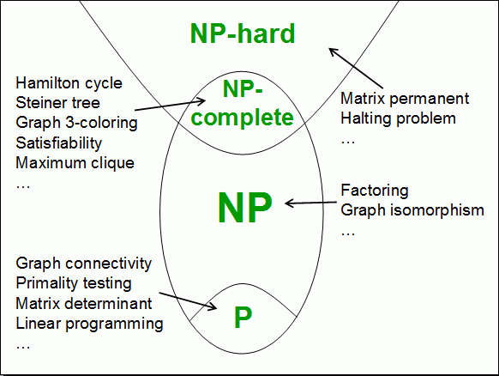
Найбільш ймовірне співвідношення

Slide 20
NP-повні задачі
Задача комівояжера (Traveling Salesman Problem, TSP):
Знайти найкоротший маршрут, яким комівояжер має відвідати всі задані міста,
повертаючись до початкового пункту.
Задача про рюкзак (Knapsack Problem):
Вибрати набір предметів із заданими вагами та цінностями,
щоб максимізувати загальну цінність, не перевищуючи обмеження за вагою.
Задача про розфарбовування графа (Graph Coloring Problem):
Розфарбувати вершини графа у мінімальну кількість кольорів, так,
щоб жодні дві сусідні вершини не мали однаковий колір.
Задача задоволення булевих формул (Boolean Satisfiability Problem, SAT):
Перевірити, чи існує такий набір значень змінних,
який зробить формулу в кон'юнктивній нормальній формі істинною.

Slide 21
NP-повні задачі -2
Задача покриття множини (Set Cover Problem):
Обрати мінімальну кількість підмножин, сума яких покриває всі
елементи початкової множини.
Задача розбиття множини (Partition Problem):
Поділити множину чисел на дві підмножини з рівними сумами елементів.
Задача про незалежну множину (Independent Set Problem):
Визначити найбільшу підмножину вершин графа, таких що
між жодними двома з них немає ребра.
Задача про кліку (Clique Problem):
Знайти найбільший повний підграф (кліку) в заданому графі,
де кожна вершина з'єднана з усіма іншими в цьому підграфі.

Slide 22
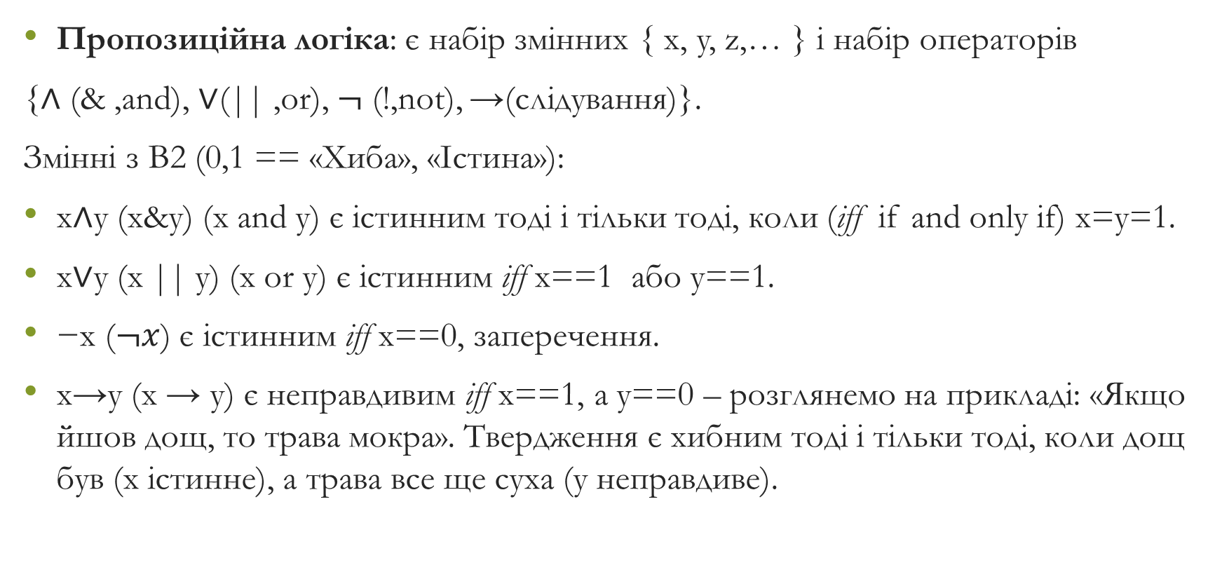
SAT
Пропозиційна логіка: є набір змінних { x, y, z,… } і набір операторів
{∧ (& ,and), ∨(|| ,or), $¬$ (!,not), →(слідування)}.
Змінні з В2 (0,1 == «Хиба», «Істина»):
x∧y (x&y) (x and y) є істинним тоді і тільки тоді, коли (iff if and only if) x=y=1.
x∨y (x || y) (x or y) є істинним iff x==1 або y==1.
−x ($¬x$) є істинним iff x==0, заперечення.
x→y (x → y) є неправдивим iff x==1, а y==0 – розглянемо на прикладі: «Якщо йшов дощ, то трава мокра». Твердження є хибним тоді і тільки тоді, коли дощ був (x істинне), а трава все ще суха (y неправдиве).

Slide 23
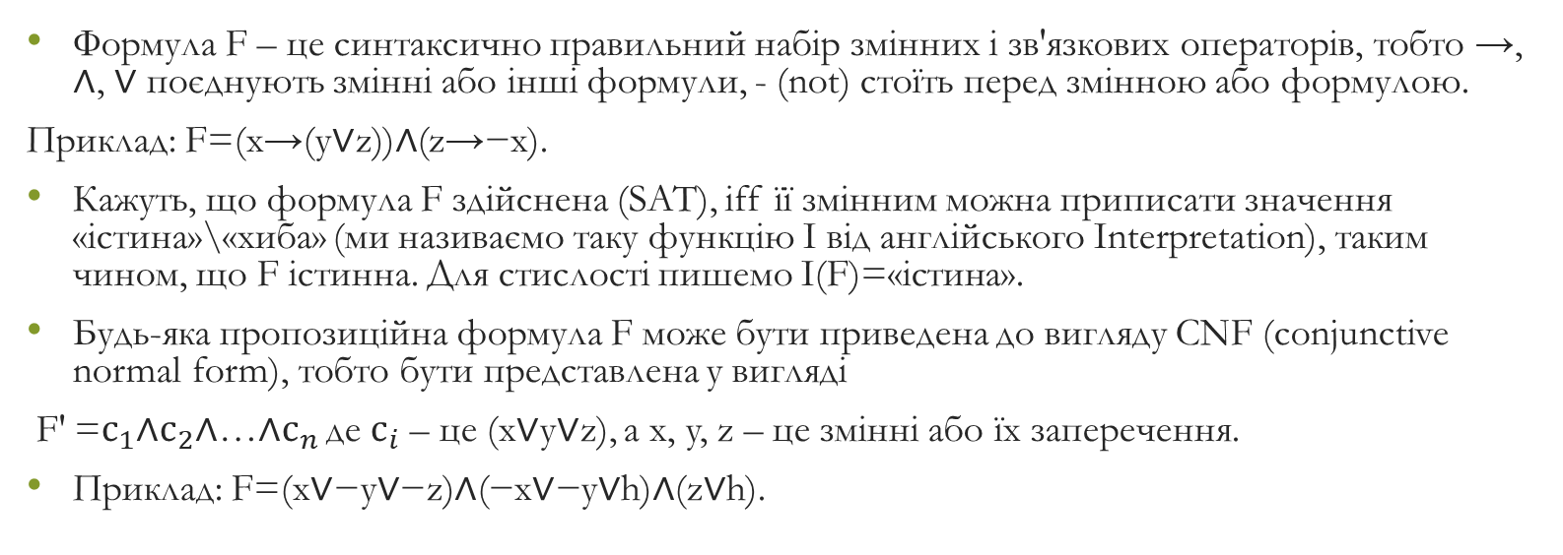
SAT
Формула F – це синтаксично правильний набір змінних і зв'язкових операторів, тобто →, ∧, ∨ поєднують змінні або інші формули, - (not) стоїть перед змінною або формулою.
Приклад: F=(x→(y∨z))∧(z→−x).
Кажуть, що формула F здійснена (SAT), iff її змінним можна приписати значення «істина»\«хиба» (ми називаємо таку функцію I від англійського Interpretation), таким чином, що F істинна. Для стислості пишемо I(F)=«істина».
Будь-яка пропозиційна формула F може бути приведена до вигляду CNF (conjunctive normal form), тобто бути представлена у вигляді
F' =$с_{1}$​∧$с_{2}$​∧…∧$с_{n}$​ де $с_{i}$​ – це (x∨y∨z), а x, y, z – це змінні або їх заперечення.
Приклад: F=(x∨−y∨−z)∧(−x∨−y∨h)∧(z∨h).

Slide 24
Запис задачі
Алфавіт {∧, ∨, ¬ , ( , ) , x , 0, 1}.
При використанні такого алфавіту дужки та оператори записуються природним чином, а змінні отримують наступні імена: x1​, x10​, x11, x100, … відповідно до їхніх номерів у двійковій системі.
Нехай деяка булева формула, записана у звичайній математичній нотації, мала довжину N символів. У ній кожне входження кожної змінної було описано принаймні одним символом, тому загалом у цій формулі не більше ніж N змінних. Отже, у запропонованій вище нотації кожна змінна буде записана за допомогою O(log⁡N) символів. Таким чином, вся формула у новій нотації матиме довжину O(Nlog⁡N) символів, тобто довжина рядка зросте у поліноміальну кількість разів.
Наприклад, формула a∧¬(b∨c) набуде вигляду x1∧¬(x10∨x11).

Slide 25
Розв``язок
Введення формули: Формула задається у формі списку з кон'юнкцій (класів),
кожен з яких містить до трьох літералів.
Кодування змінних: Використовуємо символи у форматі x1​, x10​, x11, тощо, для кодування змінних.
Перевірка виконуваності: Створимо функцію, яка перевіряє,
чи можна задати значення змінним, щоб формула стала істинною.

Slide 26
TSP(Задача комівояжера)
Зада́ча комівояже́ра (комівояжер — бродячий торговець; англ. Travelling Salesman Problem, TSP; нім. Problem des Handlungsreisenden) полягає у знаходженні найвигіднішого маршруту, що проходить через вказані міста хоча б по одному разу. В умовах завдання вказуються критерій вигідності маршруту (найкоротший, найдешевший, сукупний критерій тощо) і відповідні матриці відстаней, вартості тощо. Зазвичай задано, що маршрут повинен проходити через кожне місто тільки один раз, в такому випадку розв'язок знаходиться серед гамільтонових циклів.
Існує маса різновидів узагальненої постановки задачі, зокрема геометрична задача комівояжера (коли матриця відстаней відображає відстані між точками на площині), трикутна задача комівояжера (коли на матриці вартостей виконується нерівність трикутника), симетрична та асиметрична задачі комівояжера.

Slide 27
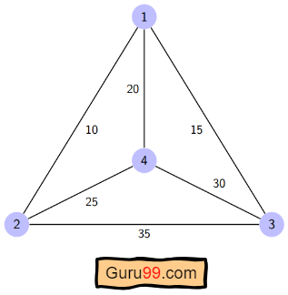
Приклад
1-2-4-3-1.
Вартість 10+25+30+15 =80.

Slide 28
Задача покриття множини (Set Cover Problem)
Знайти найменшу підмножину набору множин, яка покриває всю універсальну множину. Формально:
Нехай є універсальна множина U та колекція множин S1,S2,…,Sm, кожна з яких є підмножиною множини U.
Мета полягає в тому, щоб знайти найменшу кількість множин з колекції S, така що об'єднання цих множин покриває всю множину U.

Slide 29
Приклад
Припустимо, що універсальна множина U={1,2,3,4,5}, а колекція множин є:
S1={1,2}
S2={2,3}
S3={3,4}
S4={4,5}
S5={1,5}
У даному випадку найменше покриття може бути отримано, вибравши множини S1,S3 ​ та S4:
S1∪S3∪S4={1,2}∪{3,4}∪{4,5}={1,2,3,4,5}

Slide 30
Задача розбиття множини (Partition Problem)
Задача розбиття множини полягає в тому, щоб визначити, чи можна розділити задану множину чисел на дві підмножини так, щоб суми чисел у кожній з цих підмножин були однаковими.
Формально, дана множина S={s1,s2,…,sn} з n натуральними числами, задача полягає в тому, щоб знайти дві підмножини S1​ і S2​ такі, що:
S1∪S2=S
S1∩S2=∅
sum(S1)=sum(S2)
Якщо така розбивка існує, ми говоримо, що множина S може бути розділена.

Slide 31
Приклад
Розглянемо множину S={1,5,11,5}.
Сума всіх елементів дорівнює 1+5+11+5=221 + 5 + 11 + 5 = 221+5+11+5=22.
Для того, щоб розбити цю множину на дві підмножини з рівними сумами, кожна підмножина повинна мати суму 11.
У даному випадку, можна розбити множину на:
S1={1,5,5} (сумарно 11)
S2={11} (сумарно 11)

Slide 32
Задача про кліку (Clique Problem):
Дано граф G = (V, E) і ціле число k. Потрібно визначити, чи містить граф G повний підграф (кліку) з k вершинами.
Формально, потрібно відповісти на питання: чи існує підмножина вершин V′⊆V', де ∣V′∣=k, така, що для будь-яких u,v∈V′, {u,v}∈E (тобто всі вершини підграфа V′ з'єднані ребрами, утворюючи кліку).

Slide 33
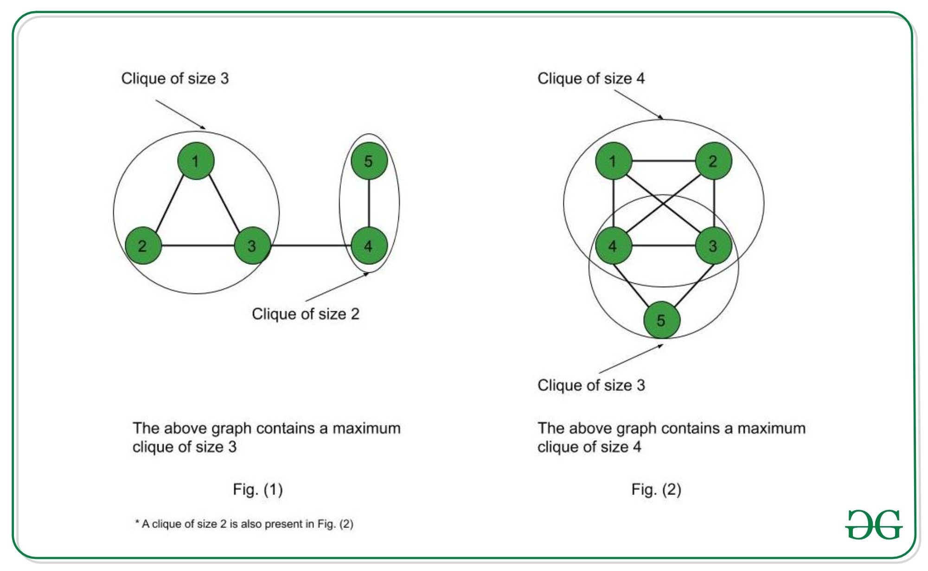
Задача про кліку

Slide 34
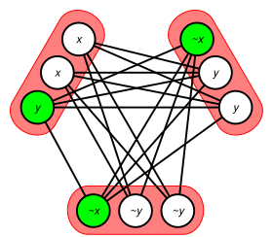
Приклад зведення до 3-SAT
The 3-SAT instance (x ∨ x ∨ y) ∧ (¬x ∨ ¬y ∨ ¬y) ∧(¬x ∨ y ∨ y)
reduced to a clique problem.
The green vertices form a 3-clique and
correspond to the satisfying assignment x=FALSE, y=TRUE.

Slide 35
Clique Decision Problem є NP-повною
Доведемо, що задача про кліку (Clique Decision Problem) є NP-повною. Для цього потрібно показати два основні моменти:
Задача знаходиться в класі NP.
Задача є NP-важкою (тобто кожна задача з класу NP зводиться до задачі про кліку за поліноміальний час).

Slide 36
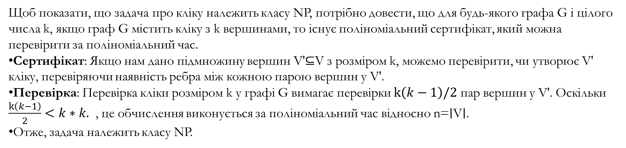
Задача знаходиться в класі NP
Щоб показати, що задача про кліку належить класу NP, потрібно довести, що для будь-якого графа G і цілого числа k, якщо граф G містить кліку з k вершинами, то існує поліноміальний сертифікат, який можна перевірити за поліноміальний час.
Сертифікат: Якщо нам дано підмножину вершин V′⊆V з розміром k, можемо перевірити, чи утворює V′ кліку, перевіряючи наявність ребра між кожною парою вершин у V′.
Перевірка: Перевірка кліки розміром k у графі G вимагає перевірки $k\left(k−1\right)/2$ пар вершин у V′. Оскільки $\frac{k\left(k−1\right)}{2}<k∗k$ , це обчислення виконується за поліноміальний час відносно n=∣V∣.
Отже, задача належить класу NP.

Slide 37
NP-важкість задачі про кліку
Щоб показати NP-важкість задачі про кліку, скористаємося методом поліноміального зведення від відомої NP-повної задачі. Найчастіше використовується зведення від задачі про незалежну множину (Independent Set Problem) або 3-SAT.
Зведення від задачі SAT
Нехай нам дана формула в 3-КНФ (формула у кон'юнктивній нормальній формі з трьома літералами в кожній диз'юнкції) з множиною змінних X={x1,x2,...,xn і множиною диз'юнктів C={C1,C2,...,Cm}, де кожен диз'юнкт Cj​ містить три літерали.

Slide 38
Нехай булевий вираз виглядає так: F=(x1∨x2)∧(x1′∨x2′)∧(x1∨x3), де x1,x2,x3
Вираз у кожній дужці є клаузою. Таким чином, ми маємо три клаузи — C1, C2​ і C3
Розглянемо вершини як — ⟨x1,1⟩; ⟨x2,1⟩; ⟨x1′,2⟩; ⟨x2′,2⟩; ⟨x1,3⟩; ⟨x3,3⟩, де другий термін у кожній вершині позначає номер клаузи, до якої вони належать. Ми з'єднуємо ці вершини так, щоб:
a) Жодні дві вершини, що належать до однієї клаузи, не були з'єднані.
b) Жодна змінна не була з'єднана зі своїм доповненням.

Slide 39
Proof
https://opendsa-server.cs.vt.edu/ODSA/Books/Everything/html/threeSAT_to_clique.html

Slide 40
Створимо граф G, де:
Кожен літерал у кожному диз'юнкті представлений вершиною графа. Таким чином, у нас є три вершини на кожен диз'юнкт.
Додаємо ребра між вершинами, що представляють літерали в одному диз'юнкті, так що жодні дві вершини одного диз'юнкту не можуть одночасно бути частиною кліки.
Додаємо ребра між вершинами, які відповідають протилежним літералам, щоб виключити суперечливі одночасні значення.

Slide 41
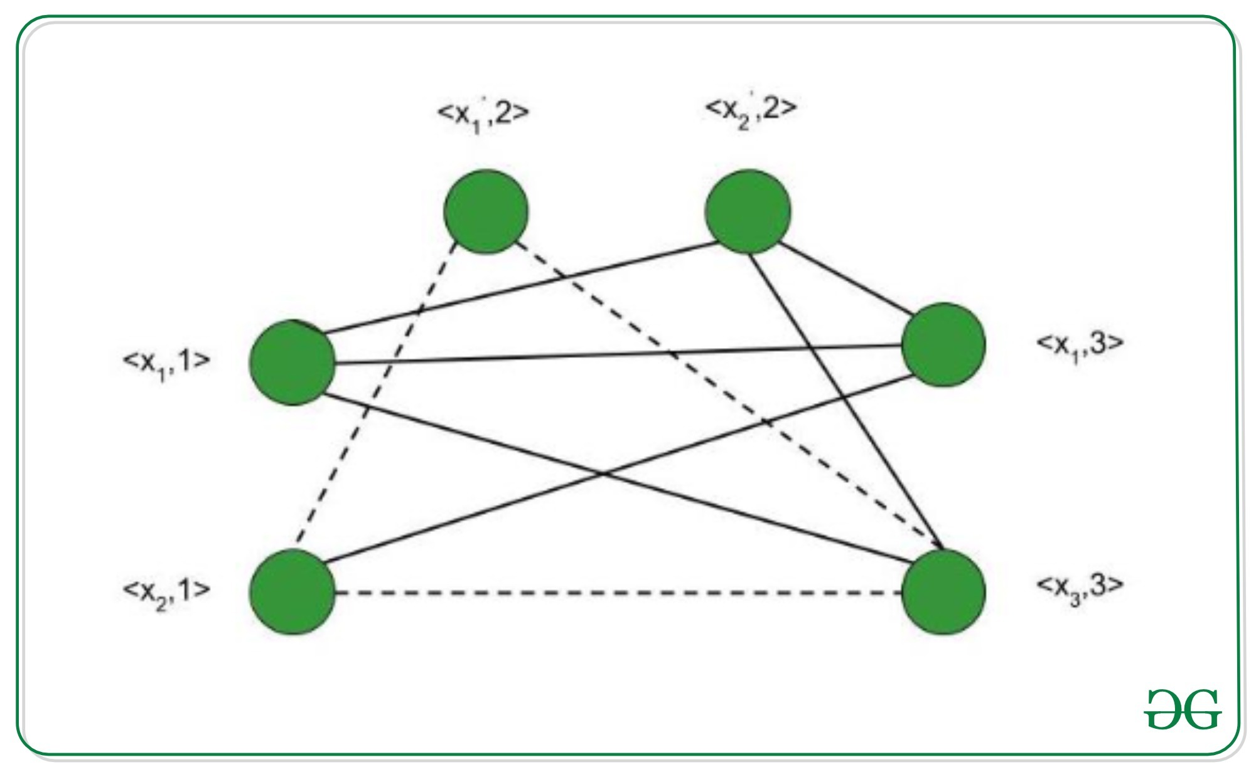
G(V,E) будується так :
V={⟨a,i⟩∣a∈Ci} і
E={(⟨a,i⟩,⟨b,j⟩)∣i≠j;b≠a′}.

Slide 42
Розглянемо підграф G з вершинами ⟨x2,1⟩; ⟨x1′,2⟩; ⟨x3,3⟩. Він утворює кліку розміру 3.
Відповідно до цього, для присвоєння — ⟨x1,x2,x3⟩=⟨0,1,1⟩ вираз F приймає значення істина.
Отже, якщо у нас є k клауз у виразі задоволеності, ми отримаємо максимальну кліку розміру k, і для відповідного присвоєння значень вираз задоволеності оцінюється як істинний. Таким чином, для конкретного випадку задача задоволеності зводиться до задачі про кліку.

Slide 43
Вибір кліки розміру m у цьому графі
де рівно по одному літералу з кожного диз'юнкту і
при цьому не виникає протиріччя між обраними літералами.
Якщо така кліка існує, тоді ми маємо виконуване присвоєння
для 3-SAT формули

Slide 44
Псевдокод
Inputs: - the number m of triplets, - a list L of m triples.
Output: the list of edges of the graph. The j-th literal of the i-th clause is vertex (i-1)*3+j.
For i = 1,2,...,m-1:
For i' = i+1, i+2,....,m:
For j = 1,2,3:
For j' = 1,2,3:
If L[i][j] != -L[i'][j']:
Output the edge ((i-1)*3 + j, (i'-1)*3 + j')

Slide 45
Висновок
Ми показали, що задача про кліку належить класу NP, оскільки можна за поліноміальний час перевірити, чи задана множина вершин утворює кліку.
Ми здійснили поліноміальне зведення від відомої NP-повної задачі (3-SAT), щоб показати, що задача про кліку є NP-важкою.
Отже, задача про кліку є NP-повною що свідчить про еквівалентність задач.

Slide 46
NP-складні задачі
Задача комівояжера з умовою повернення (Traveling Salesman Problem Fixed Start and End):
Знайти найкоротший шлях між містами, який починається і закінчується в певних точках,
при цьому кожне місто відвідується рівно один раз.
Це варіант TSP, ускладнений обмеженнями на маршрут.
Задача упаковки в контейнери (Bin Packing Problem):
Розподілити об'єкти різних розмірів у мінімальну кількість контейнерів фіксованої місткості.
Задача узгодженого розкладу (Job Scheduling Problem):
Призначити завдання на обмежену кількість ресурсів з метою мінімізації загального часу виконання,
враховуючи обмеження ресурсів. Часто використовується в менеджменті та розподілі ресурсів.
Задача маршрутизації транспортних засобів (Vehicle Routing Problem, VRP):
Побудувати маршрути для декількох транспортних засобів так,
щоб доставити товари клієнтам з мінімальними витратами. Ця задача є загальнішою версією TSP.

Slide 47
NP-складні задачі -2
Задача розподілу завдань (Assignment Problem) з обмеженнями:
Наприклад, розподілити працівників по завданнях з урахуванням їх кваліфікацій
та обмежень по часу. Задача стає NP-складною, якщо враховуються додаткові обмеження.
Задача розподілу частот (Frequency Assignment Problem):
Призначити частоти для радіостанцій або мобільних вишок так,
щоб мінімізувати інтерференцію, дотримуючись обмежень на частоти для кожної станції.
Задача упаковки множин (Set Packing Problem):
Знайти максимальний набір непересічних підмножин із сімейства підмножин.
Задача максимального покриття (Maximum Coverage Problem):
Знайти набір підмножин, які охоплюють найбільшу кількість елементів з усіх, що задані в задачі.
Використовується для оптимізації ресурсів
Розфарбовування графа із обмеженнями (Constrained Graph Coloring):
Призначити кольори для вершин графа з додатковими обмеженнями на
допустимі кольори для певних вершин.

